Slide 1
寒
月初 寒尚小，孤云。
小寒，十二月节
二十四节气之小寒节气介绍

Slide 2
目
小寒简介
一
录
二
小寒风俗
三
小寒养生
小寒诗歌
四

Slide 3
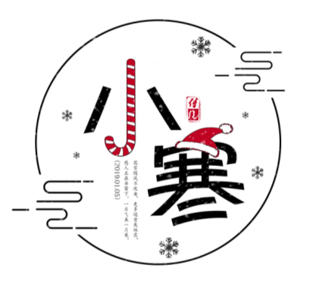
第一章
小 寒 简 介

Slide 4
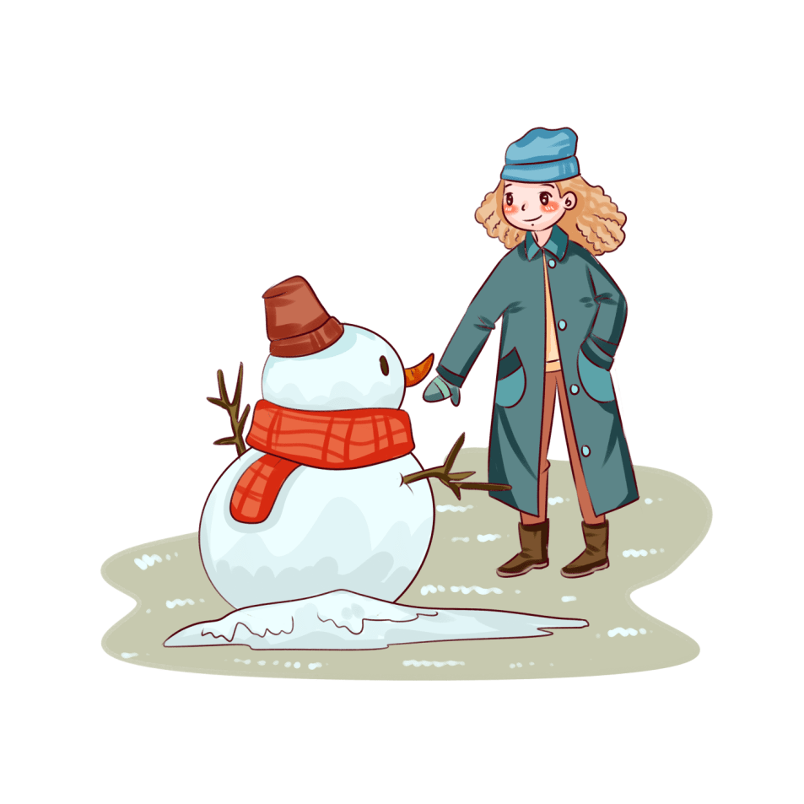
小寒简介
小寒时北京的平均气温一般在一5℃上下，极端最低温度在—15℃以下；东北北部地区，这时的平均气温在—30℃左右，极端最低气温可低达—50℃以下，午后最高气温平均也不过—20℃。

Slide 5
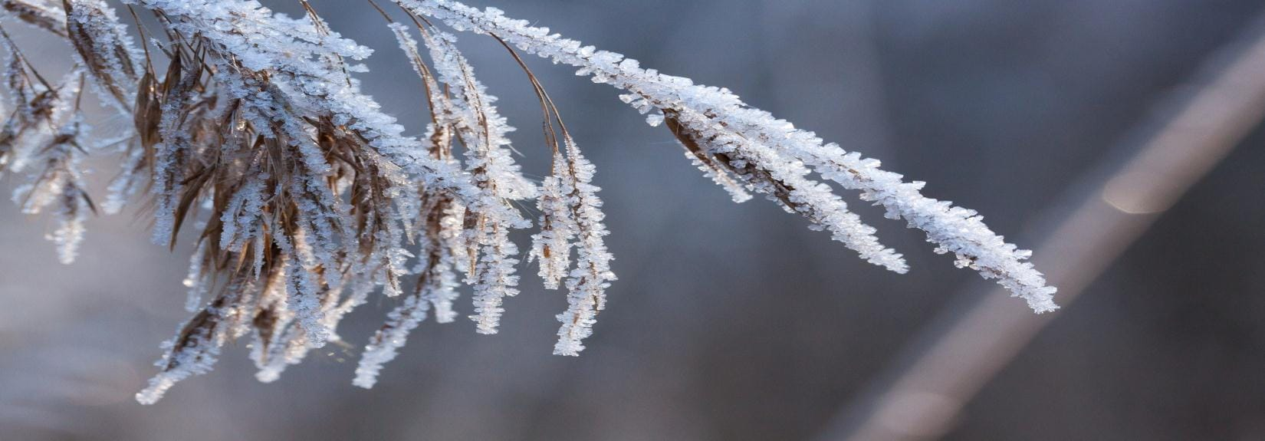
小寒，十二月节。月初寒尚小，故云。月半则大矣。小寒之日雁北乡，又五日鹊始巢，又五日雉始雊。雁北乡（xiàng）。乡，向导之义。二阳之候，雁将避热而回，今则乡北飞之，至立春后皆归矣，禽鸟得气之先故也。鹊始巢。喜鹊也，鹊巢之门每向太岁，冬至天元之始，至后二阳已得来年之节气，鹊遂可为巢，知所向也。

Slide 6
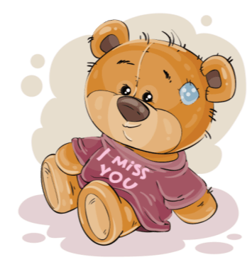
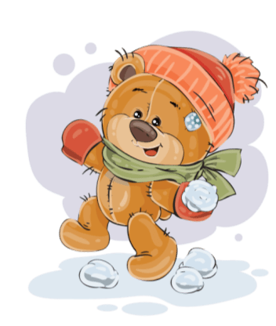
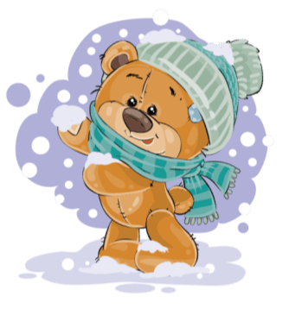
小寒
小寒
小寒
小寒
俗话说，“冷在三九”。“三九”多在1月9日至17日，也恰在小寒节气内。但这只是一般规律，少数年份大寒也可能比小寒冷。而人们记忆犹新的1975年冬，气温最低的节气竟是大雪哩！这时节要继续抓好春花作物的培育，做好防冻、防湿工作，力争春花好收成。要防止积雪冻雨压断和竹林果木，冬季多大雾、大风天，海上或江湖捕鱼、养殖作业需特别注意安全。

Slide 7
第二章
小 寒 风 俗

Slide 8
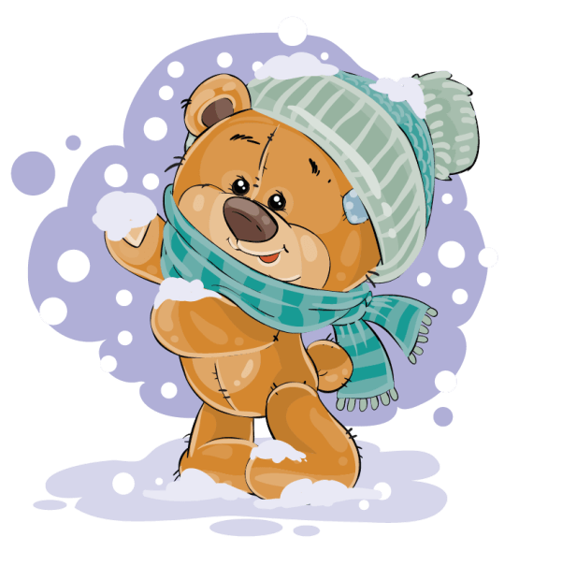
生活上，除注意日常保暖外，进入小寒年味渐浓，人们开始忙着写春联、剪窗花，赶集买年画、彩灯、鞭炮、香火等，陆续为春节作准备。饮食上，涮羊肉火锅、吃糖炒栗子、烤白薯成为小寒时尚。
小寒
风俗
俗语说“三九补一冬，来年无病痛”，说的就是冬令食羊肉调养身体的做法。古时，如皋人对小寒颇重视，但随着时代变迁，已渐渐淡化，人们只能从生活中寻找出点点痕迹。
节日PPT模板 http:// www.PPT818.com/jieri/

Slide 9
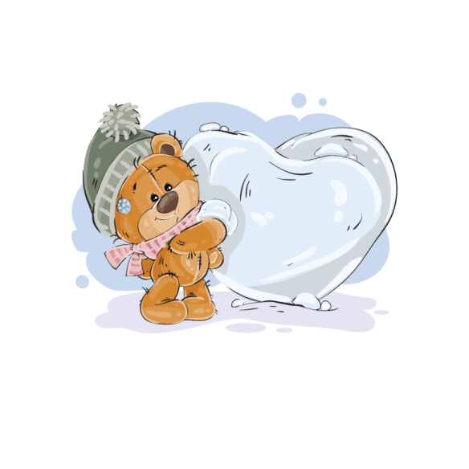
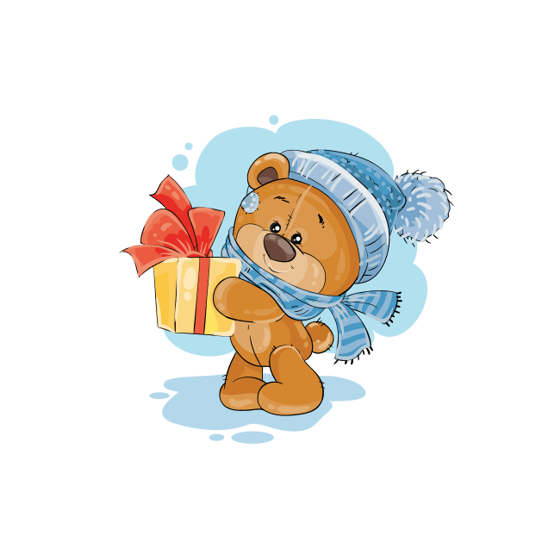
居民日常饮食也偏重于暖性食物，如羊肉、狗肉，其中又以羊肉汤最为常见，有的餐馆还推出当归生姜羊肉汤，一些传统的冬令羊肉菜肴重现餐桌，再现了如皋寒冬食俗。
小寒
俗话说，“小寒大寒，冷成冰团”。这个节气年轻人注意不要因过食肥甘厚味、辛辣之品而长出痤疮。

Slide 10
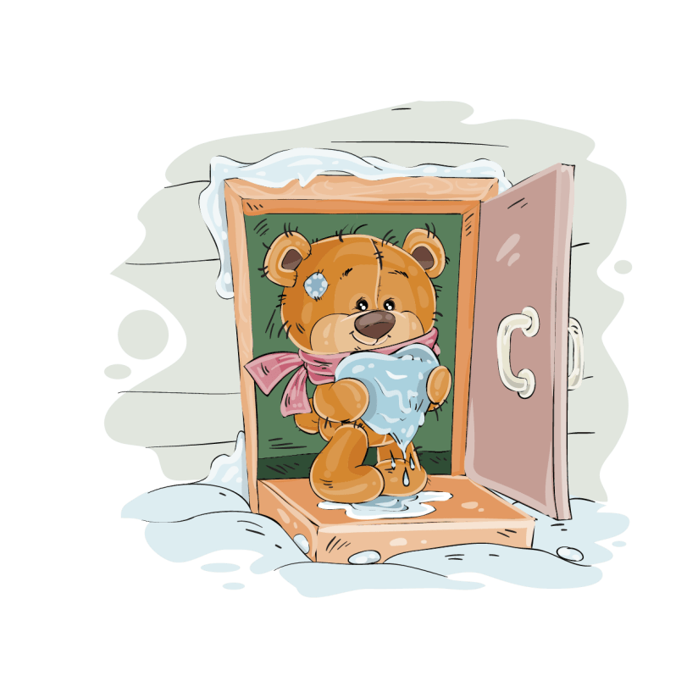
南京-吃菜饭
古时，南京人对小寒颇重视，但随着时代变迁，现已渐渐淡化，如今人们只能从生活中寻找出点点痕迹。
到了小寒，老南京一般会煮菜饭吃，菜饭的内容并不相同，有用矮脚黄青菜与咸肉片、香肠片或是板鸭丁，再剁上一些生姜粒与糯米一起煮的，十分香鲜可口。其中矮脚黄、香肠、板鸭都是南京的著名特产，可谓是真正的“南京菜饭”，甚至可与腊八粥相媲美。
小寒

Slide 11
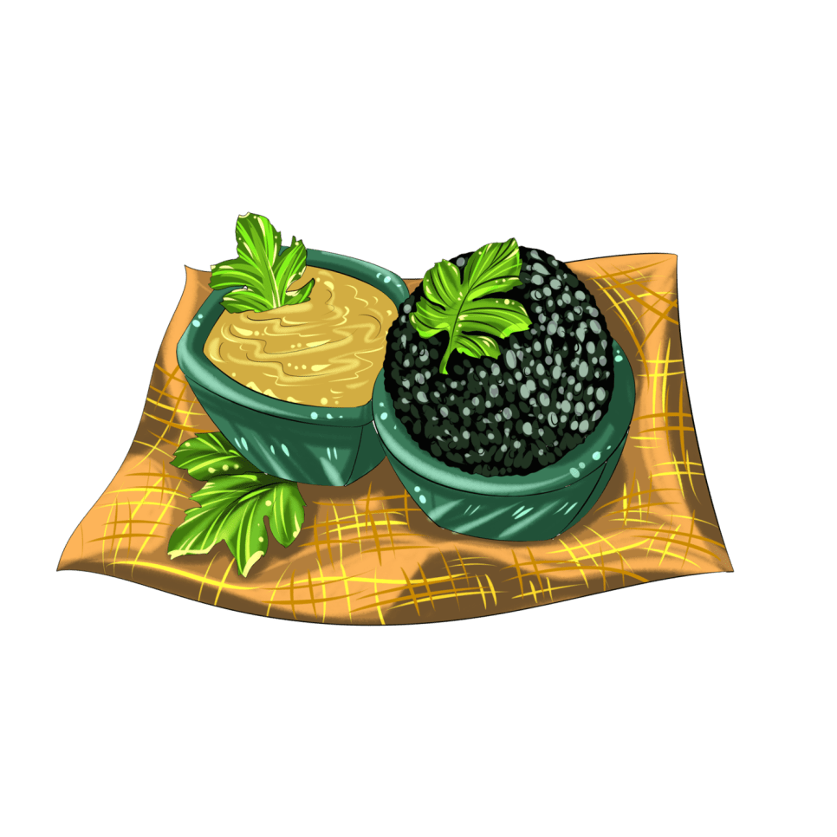
广东-吃糯米饭
广州传统，小寒早上吃糯米饭，为避免太糯，一般是60%糯米40%香米，把腊肉和腊肠切碎，炒熟，花生米炒熟，加一些碎葱白，拌在饭里面吃。广东人很讲究食疗。小寒因处隆冬，土气旺，肾气弱，因此，饮食方面宜减甘增苦，补心助肺，调理肾脏。池晓玲说，所谓“三九补一冬”，但小寒时切记不可大补。
小寒

Slide 12
第三章
小 寒 养 生

Slide 13
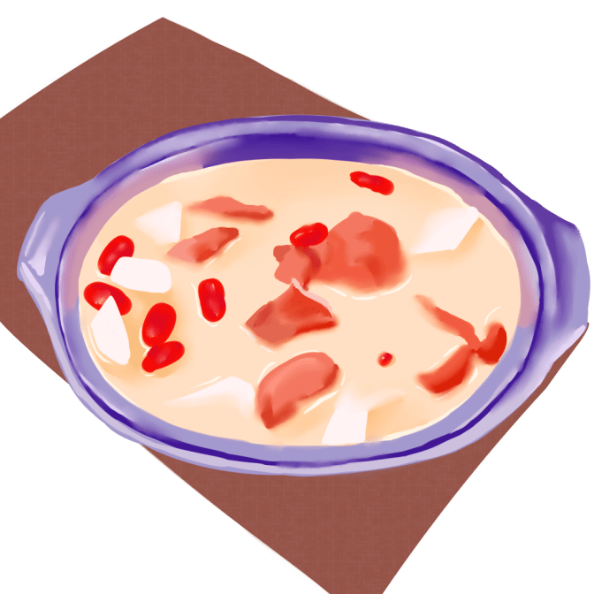
当归20克，生姜30克，羊肉500克，黄酒、调料适量。将羊肉洗净，切为碎块，加入当归、生姜、黄酒及调料，炖煮1～2小时，食肉喝汤。有温中补血、祛寒强身的作用，适用于神疲乏力、面色苍白、畏寒肢冷等血虚及阳虚的人群。
小寒
小寒
当归生姜羊肉汤

Slide 14
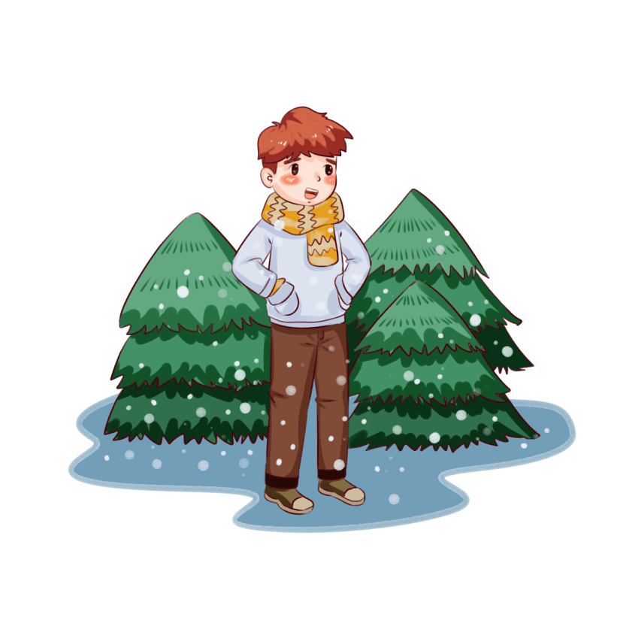
小寒节气正处于“三九”寒天，是一年中气候最冷的时段。此时正是人们加强身体锻炼、提高身体素质的大好时机。但要根据个人的身体情况，切不可盲目，即使身体强健的人，也要讲究一下锻炼的方式和方法。
小寒养生
小寒
小寒

Slide 15
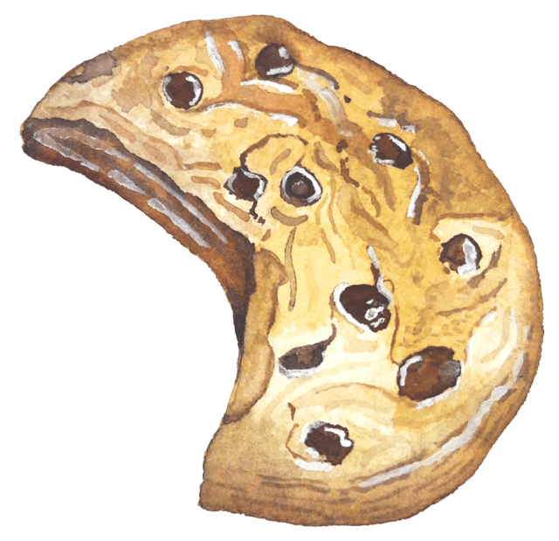
小寒
胡桃仁（或核桃仁）50克，面粉250克，白糖少许，将胡桃仁打为碎末，与面粉混合在一起，加水适量，搅拌均匀，烙为薄饼食用。有补肾御寒、润肠通便的作用，适用于肾虚腰痛腿软、畏寒怕冷、大便干结等肺肾两虚的人群。
胡桃仁饼
小寒
养生
有补肾御寒、润肠通便的作用，适用于肾虚腰痛腿软、畏寒怕冷、大便干结等肺肾两虚的人群。

Slide 16
第四章
小 寒 诗 歌

Slide 17
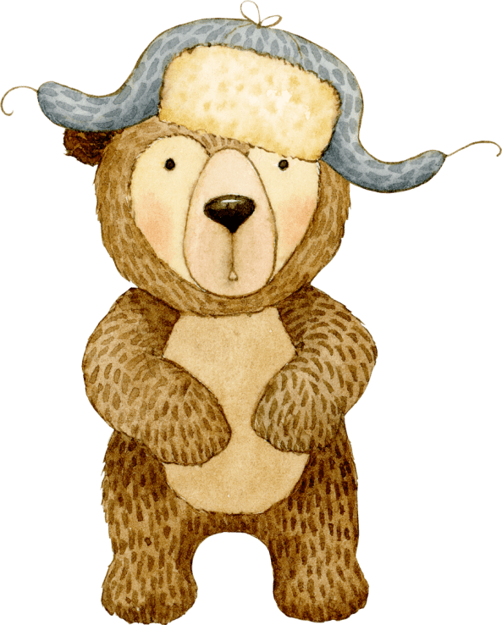
小寒诗歌
汀洲相见春风起，白蘋吹花散烟水。万里飘蓬未得归，目断沧浪泪如洗。北雁南来遗素书，苦言大浸没我庐。清斋十日不然鼎，曲突往往巢龟鱼。今年玉粒贱如水，青铜欲买囊已虚。人生百年如寄尔，七十朱颜能有几。有子休论贤与愚，倪生枉却带经锄。天南看取东坡叟，可是平生废读书。
小寒

Slide 18
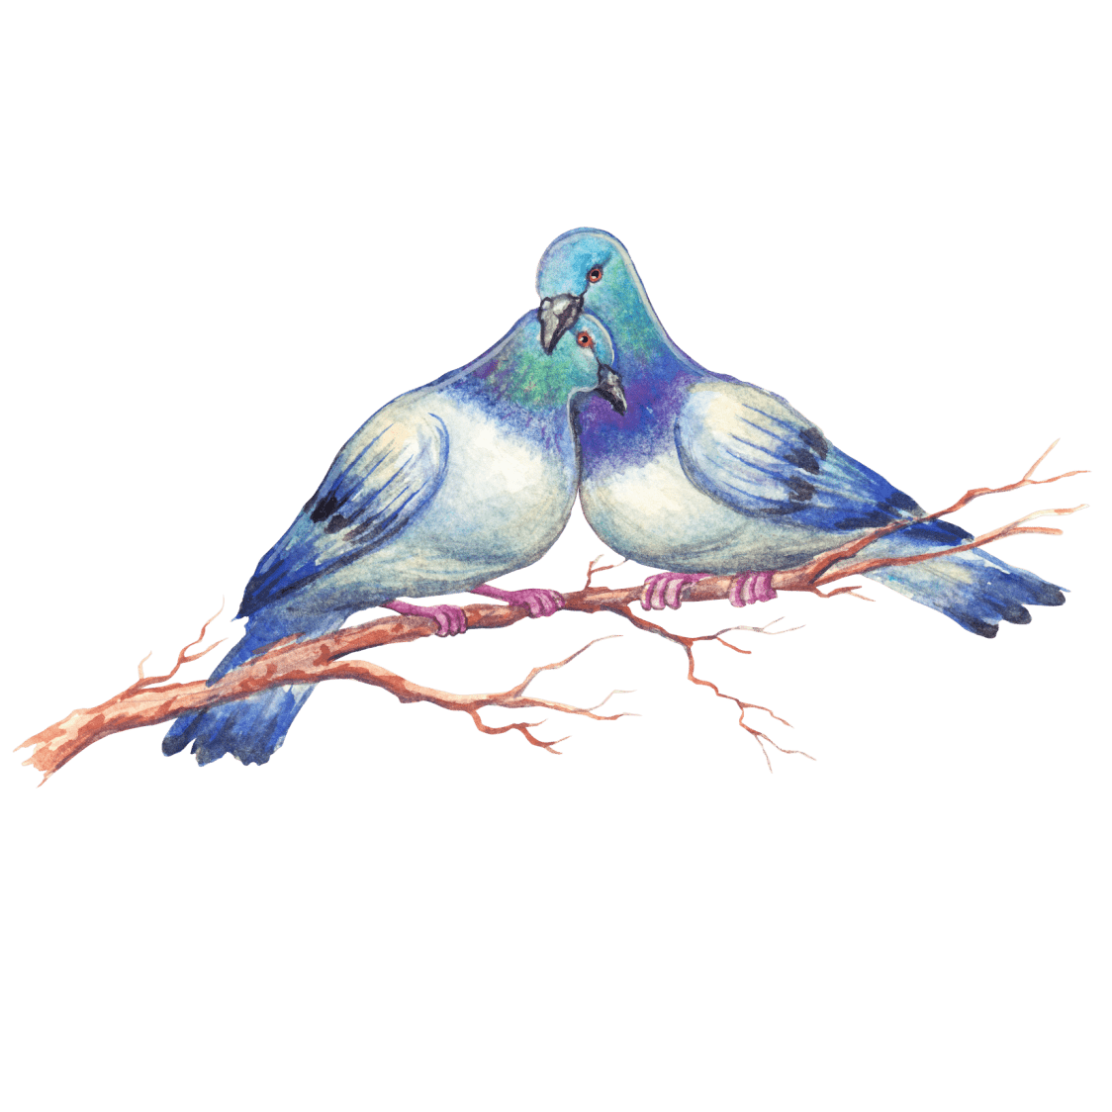
小寒
小寒连大吕， 欢鹊垒新巢。拾食寻河曲， 衔紫绕树梢。
霜鹰近北首， 雊雉隐丛茅。莫怪严凝切， 春冬正月交。
元稹
《小寒》

Slide 19
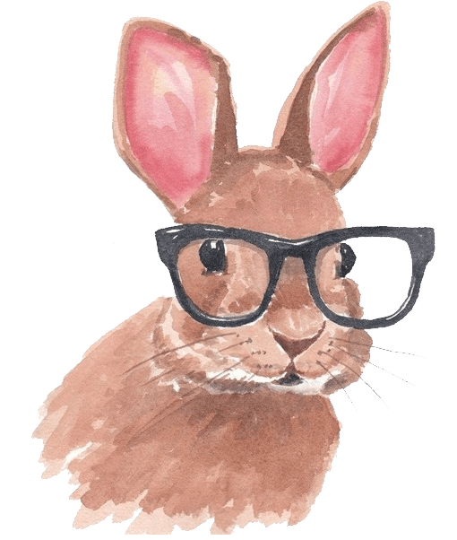
小寒初渡梅花岭，万壑千岩背人境。清远聊为泛宅行，一梦分明堕乡井。
觉来满眼是湖山，鸭绿波摇凤凰影。海陵居士无云梯，岁晚结庐颍水湄。
山腰自悬苍玉佩，野马不受黄金羁。门前车盖猎猎走，笑倚清流数鬓丝。
小寒
诗歌
小寒

Slide 20
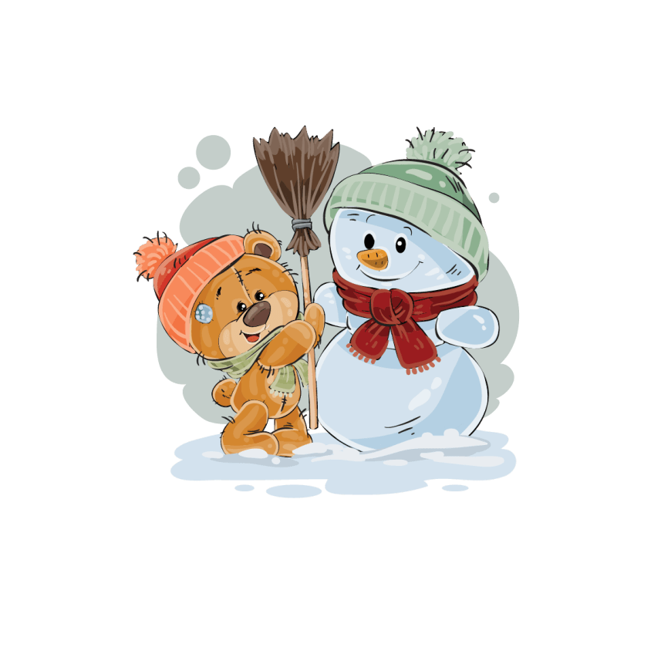
小寒
小寒时处二三九，天寒地冻北风吼。窖坑栏舍要防寒，瓜菜薯窖严封口。 薯窖十到十五度，十三正是好火候。畜棚禽舍十度上，畜暖禽温身不抖。
小寒

Slide 21
寒
月初 寒尚小，孤云。
小寒，十二月节
谢 谢 观 看

